Slide 1
Definizione di Indicatori per la Caratterizzazione dello Stile di Guida di Veicoli Leggeri
Corso di Laurea Magistrale in INGEGNERIA INFORMATICA
SPEAKER
Daniele Bosc
PLACE
Università degli Studi di Bergamo

Slide 2
Applicazioni
Sicurezza stradale
Sicurezza nella guida
Comportamenti pericolosi
Migliorare le performance atletiche
Riconoscere lo stile di guida

Slide 3
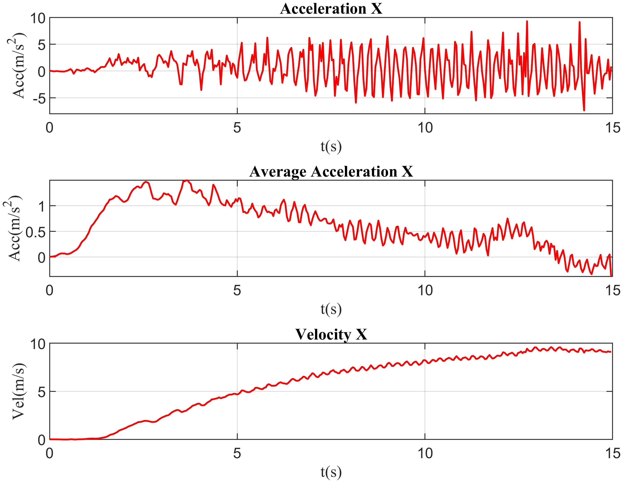
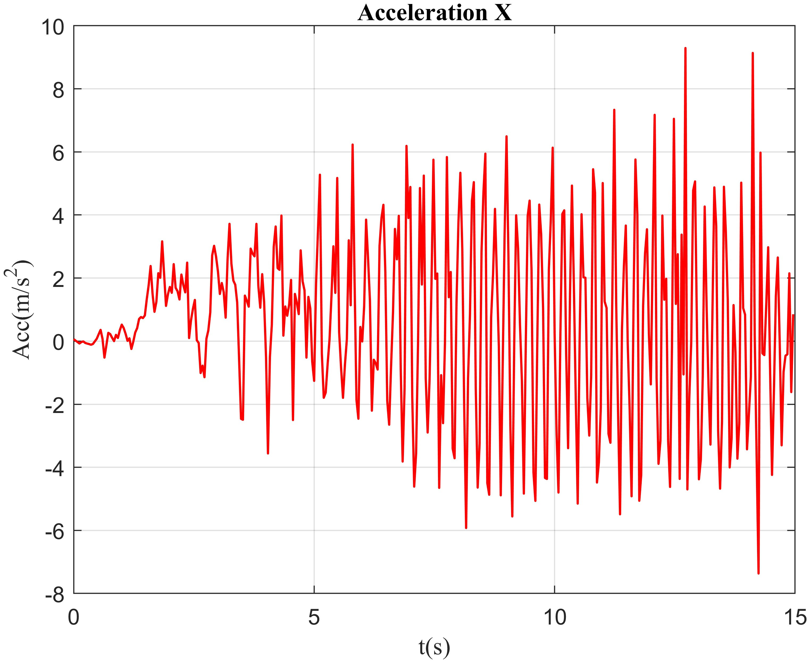
Dinamica della Bicicletta
Dinamica Longitudinale
$P$_{in}$\text{⋅} η=Pr$
Potenza in Ingresso $P$_{in}
$P$_{in} = $\vec{Fin}\text{⋅}$cos($θ)\text{⋅}v\text{cranck}$
L’accelerazione della bicicletta è oscillante
Potenza Resistente $Pr$
$Pr$ = ($\vec{Fair}+\vec{Fvolv}$ - $\vec{Fslope}$)$\text{⋅}vbike$
Maggiore è la velocità, maggiore è la resistenza

Slide 4
Dinamica della Bicicletta
Dinamica Laterale
Curva
Attrito Laterale
Forza Centripeta $\vec{Fc}\text{=}\text{msy}\text{s}\frac{\text{v}\text{2}\text{bike}}{R}$
Forza Centrifuga
Inclinazione durante la curva ϕ_{roll}=arctg($\frac{\text{v}\text{2}\text{bike}}{R\text{⋅}g})$
Oscillazione durante la corsa
Bilanciamento tramite azione del manubrio

Slide 5
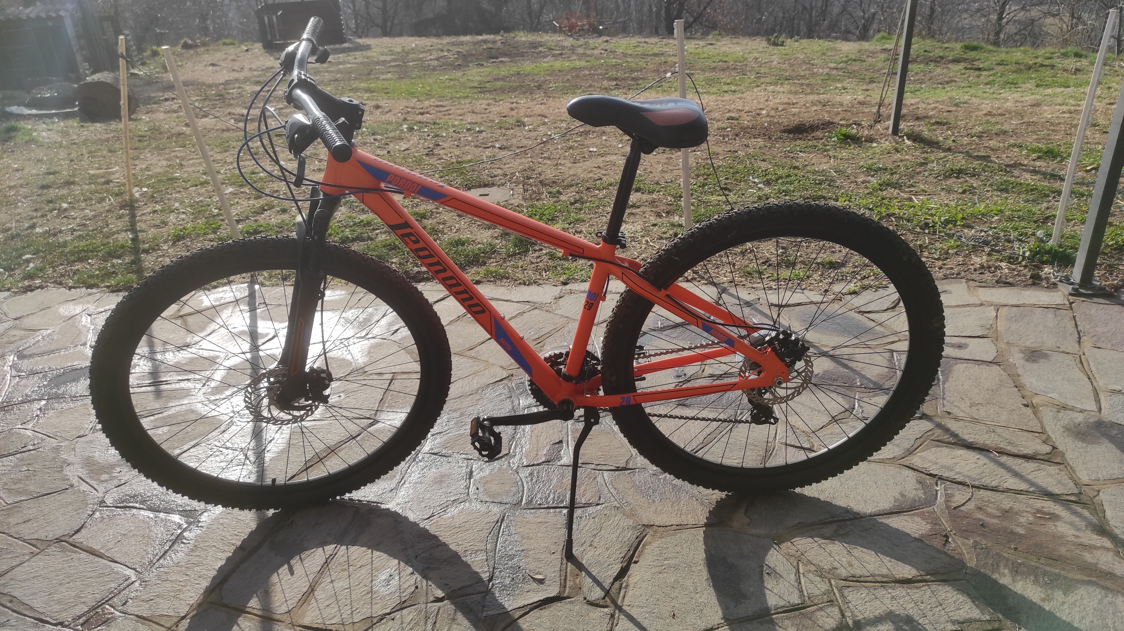
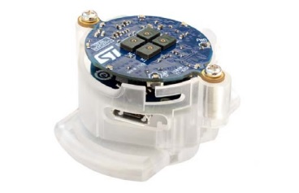
Il Sistema
La bicicletta
Blue Coin della ST Microeletronics
Accelerometro
Giroscopio
Magnetometro
Problemi
Il sensore percepisce la reazione vincolare della gravità
Il sistema di riferimento del sensore e della bicicletta non coincidono

Slide 6
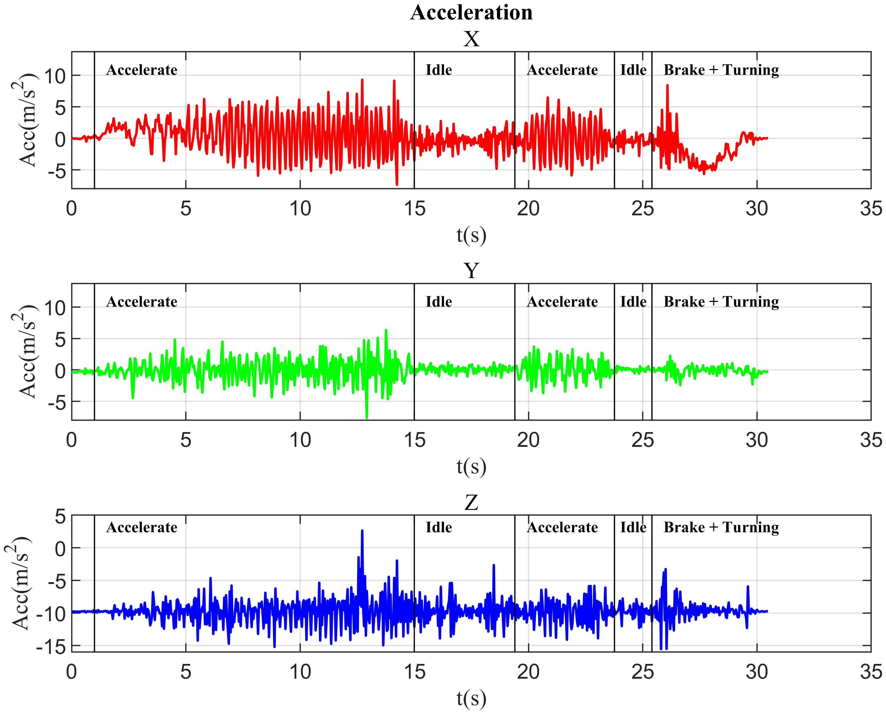
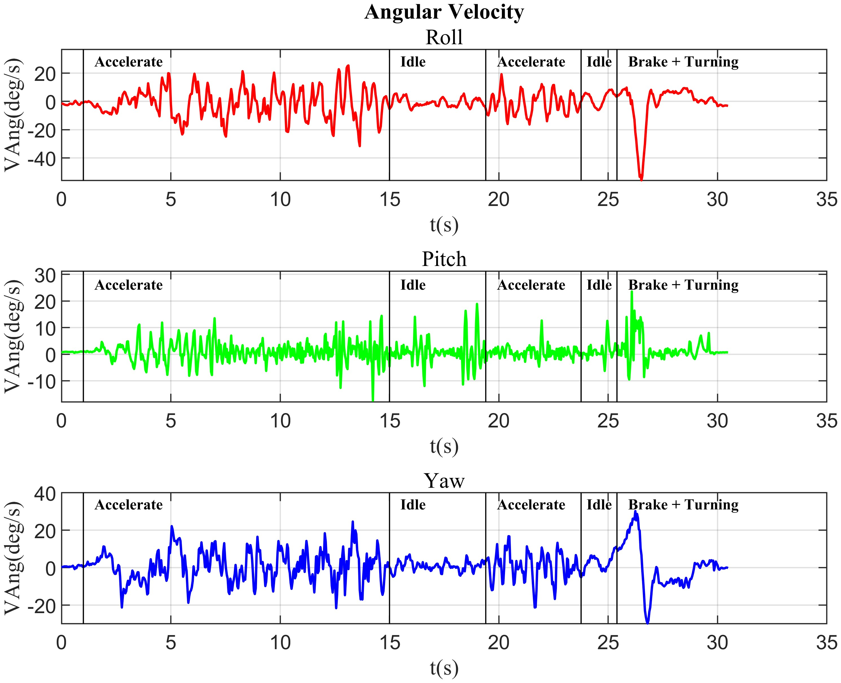
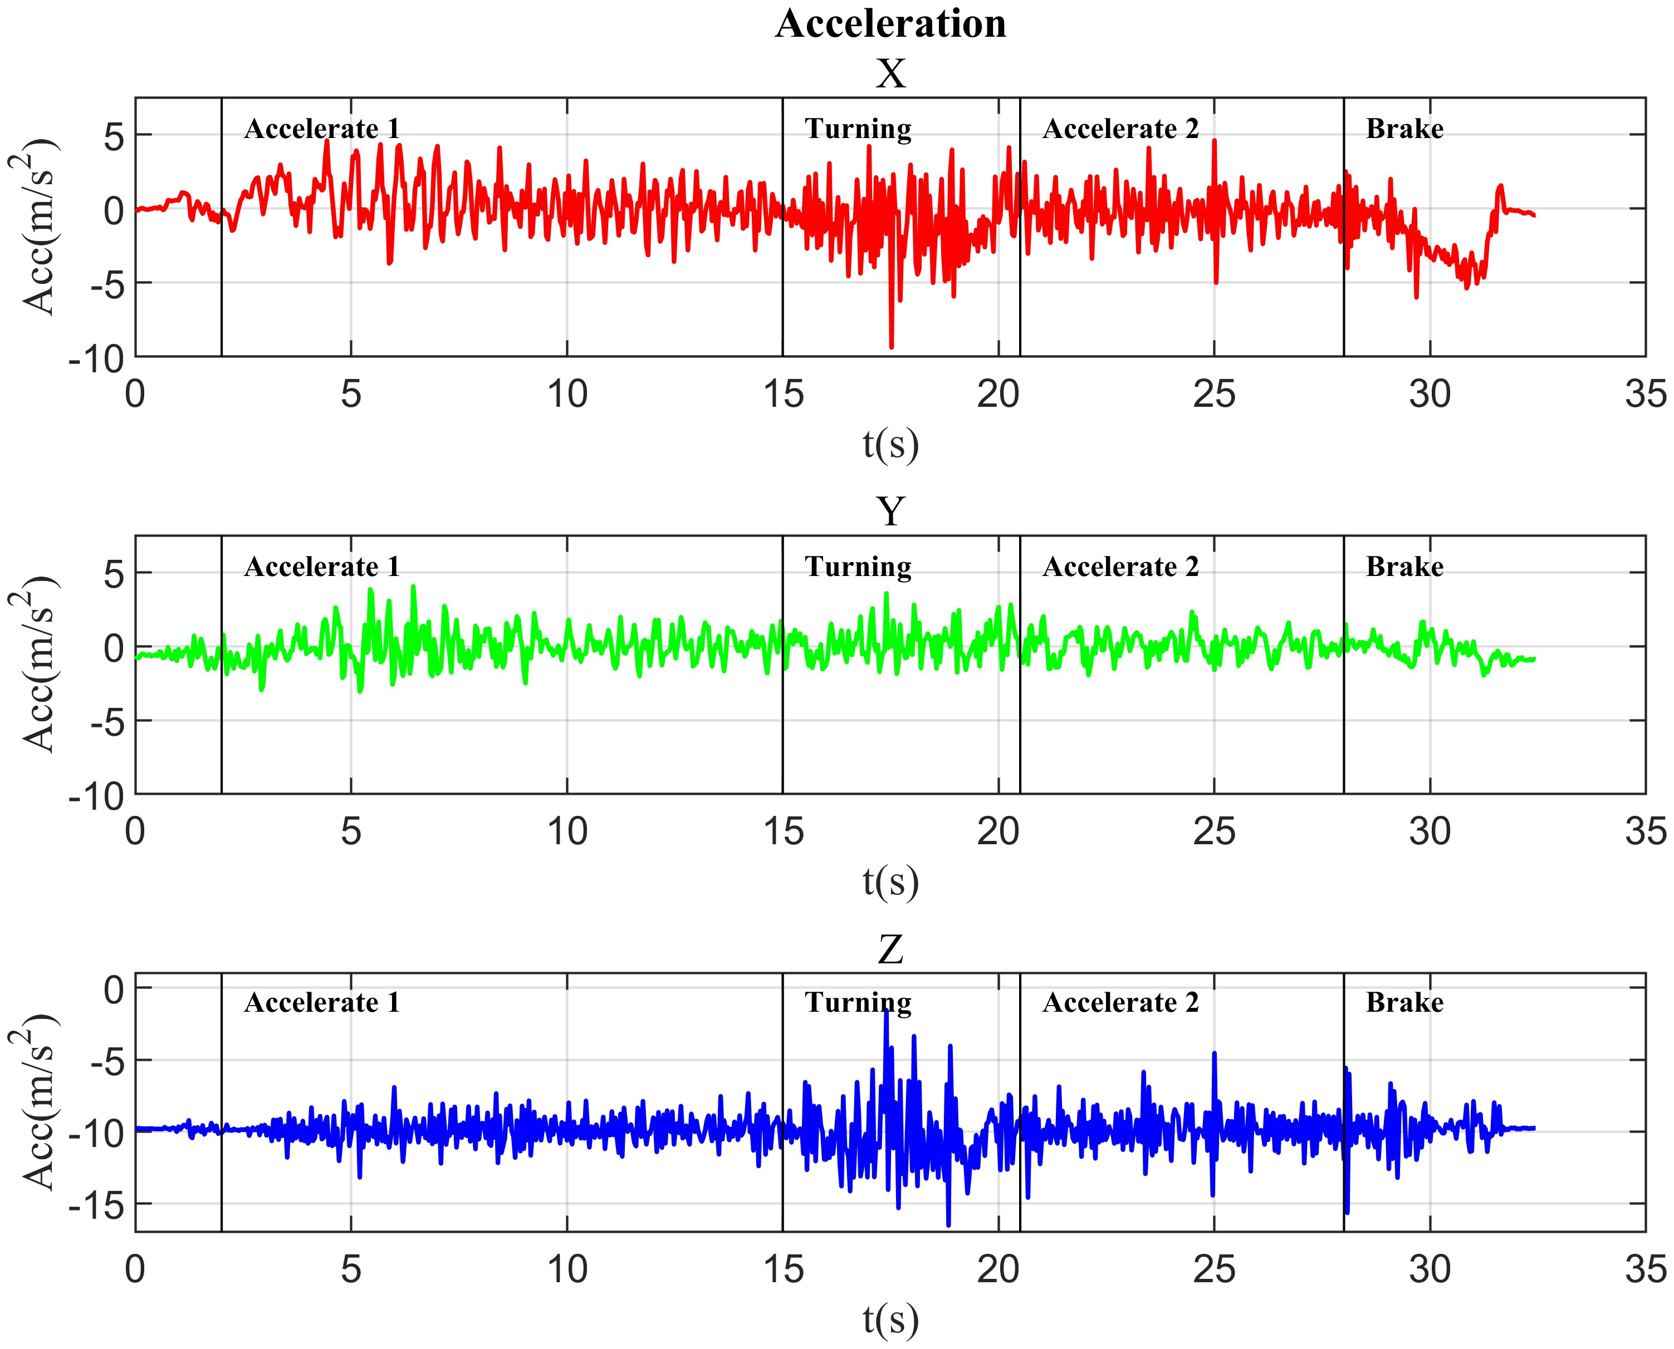
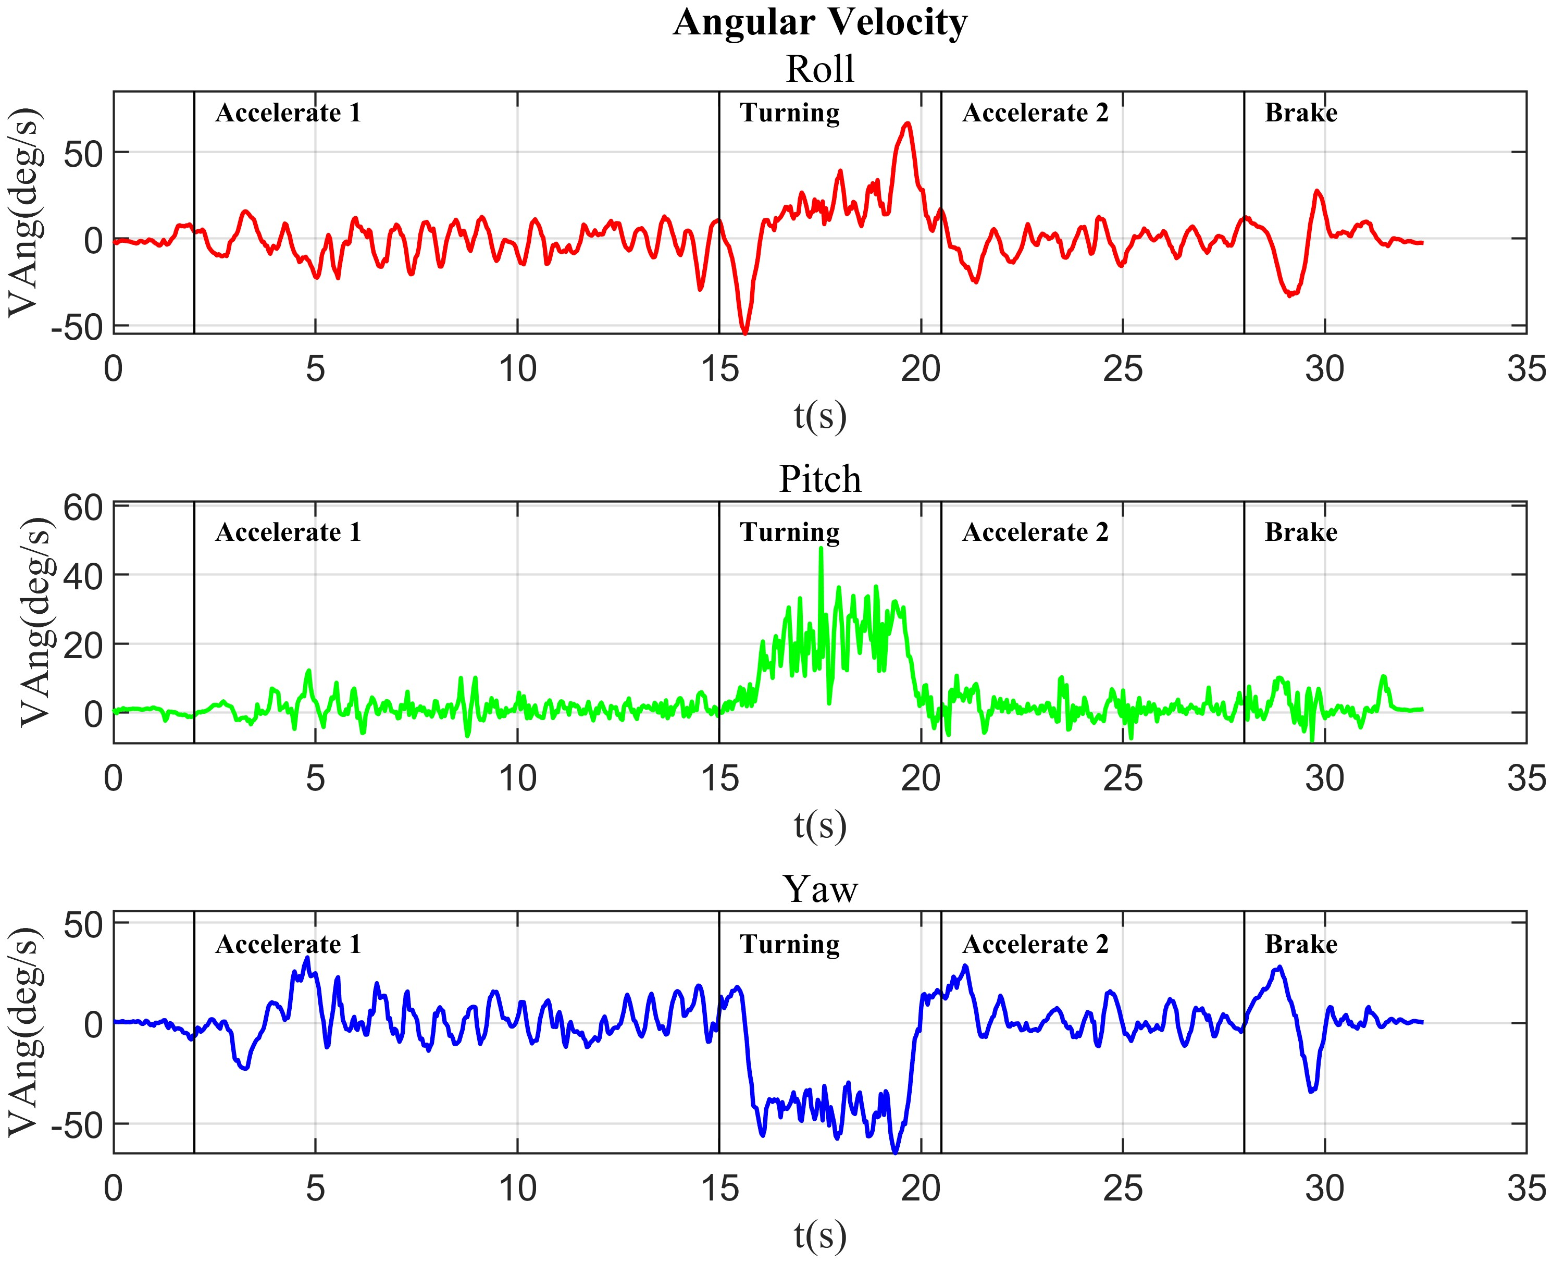
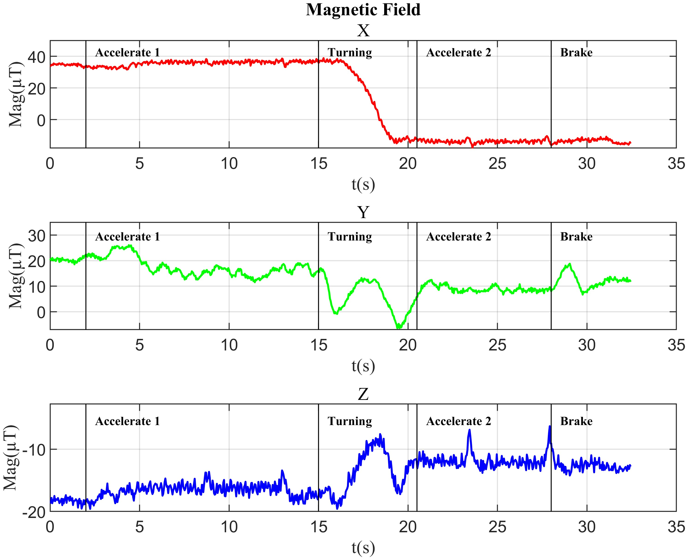
Raccolta Dati
Prove effettuate
Percorso Rettilineo
Percorso con Curva a U

Slide 7
Indicatori
Gli indicatori trovati si dividono nelle seguenti categorie:
Indicatori per caratterizzare l’efficacia della pedalata
Indicatori per caratterizzare la cadenza della pedalata
Indicatori per caratterizzare le frenate
Indicatori per caratterizzare le curve

Slide 8
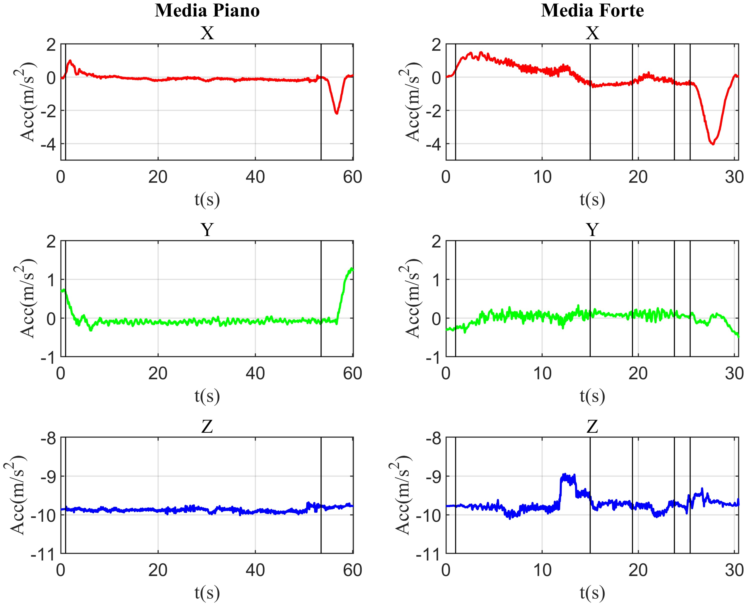
Indicatori
Indicatori per caratterizzare la efficacia della pedalata
Media accelerazione x

Slide 9
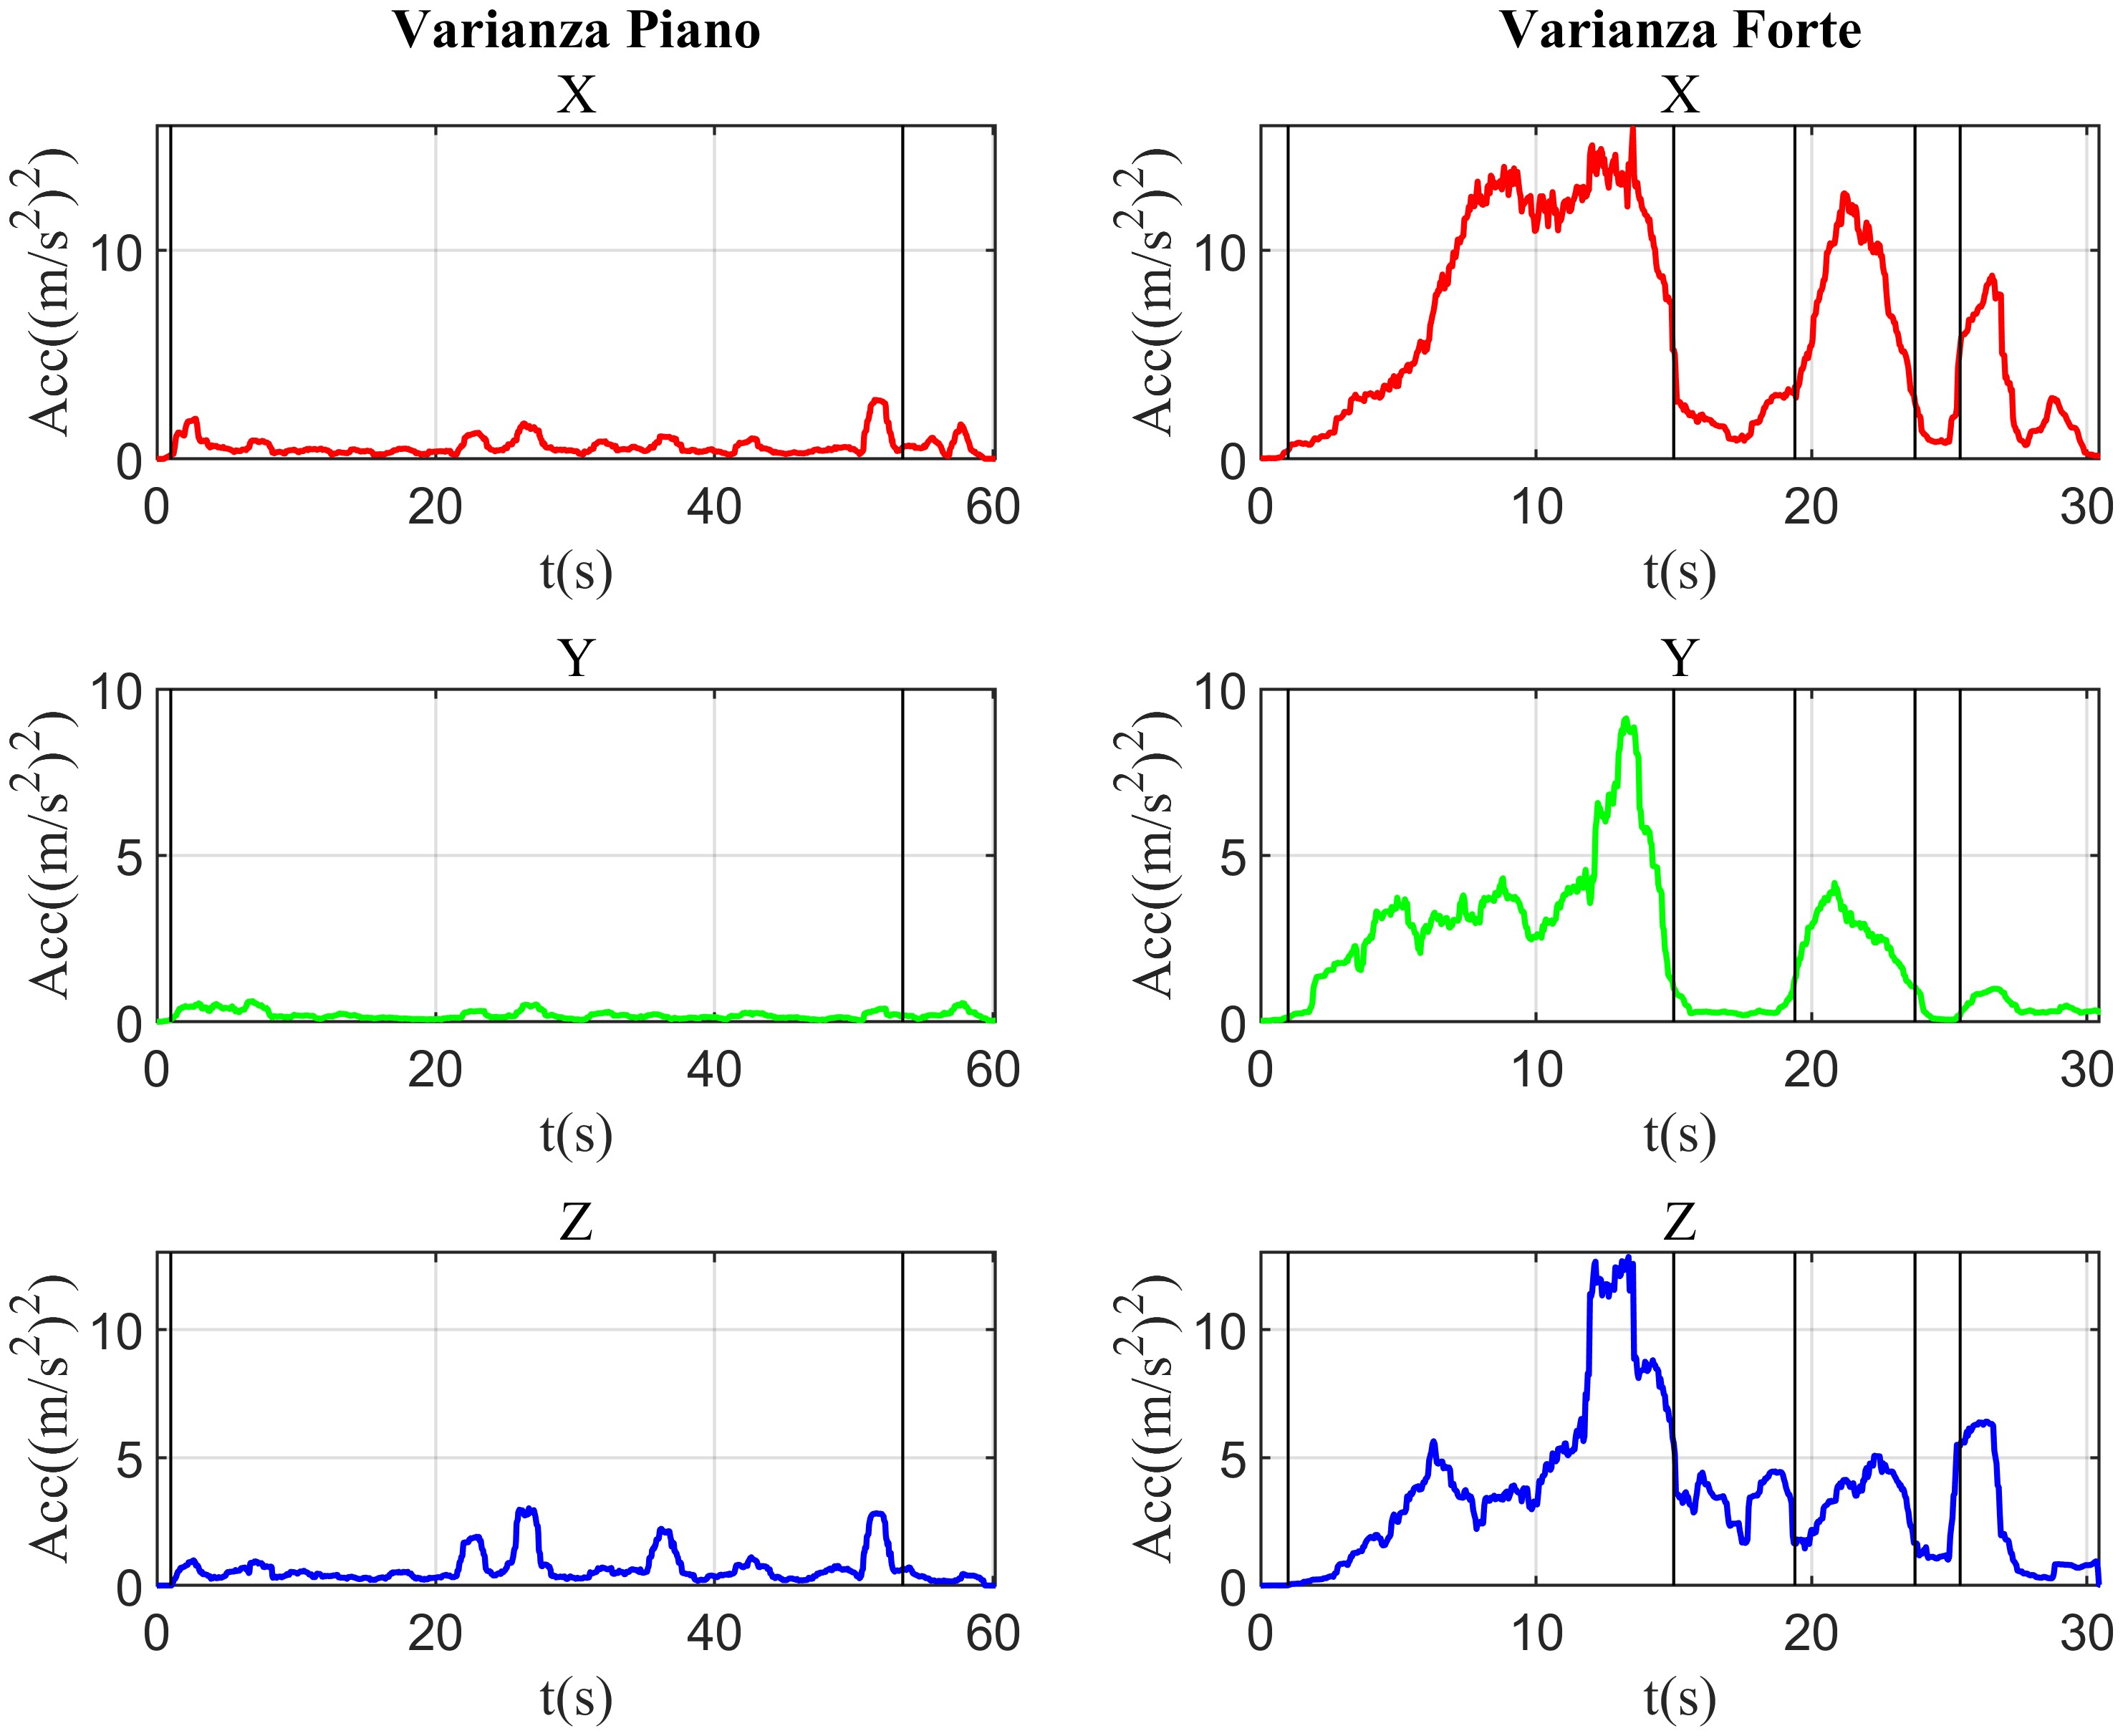
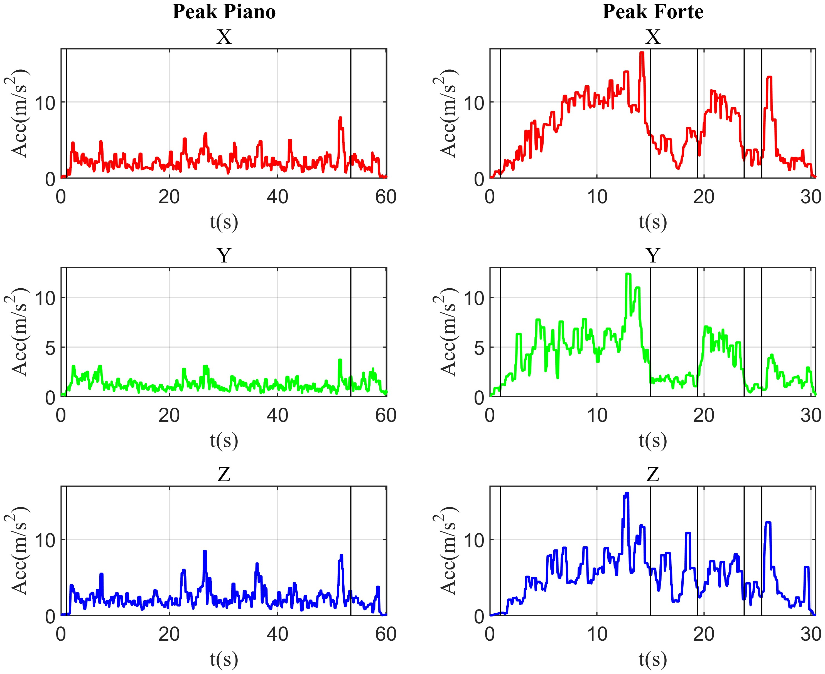
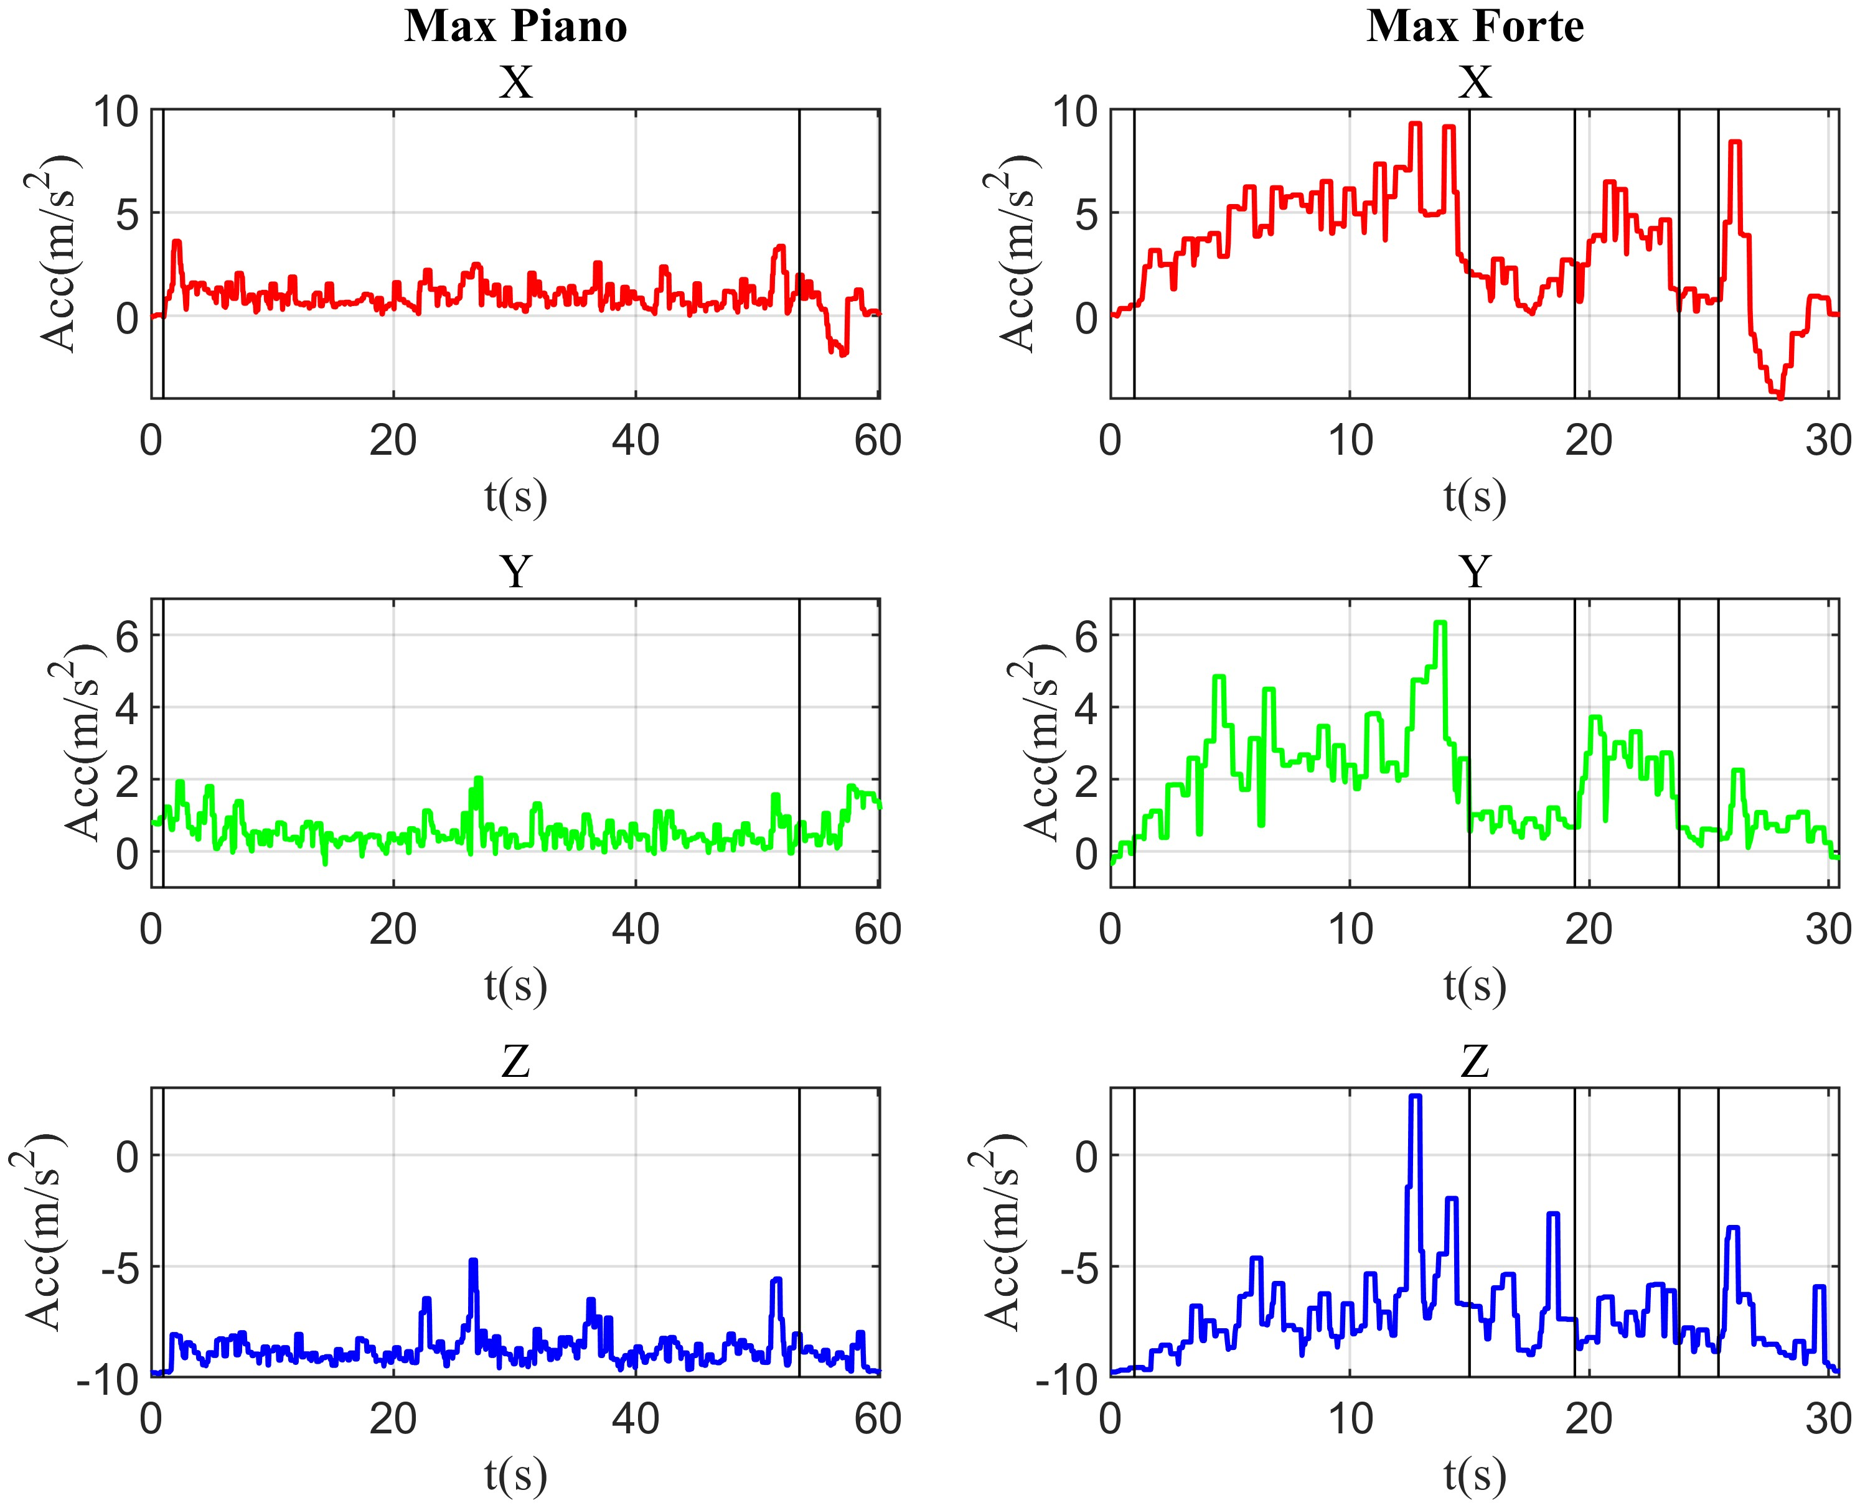
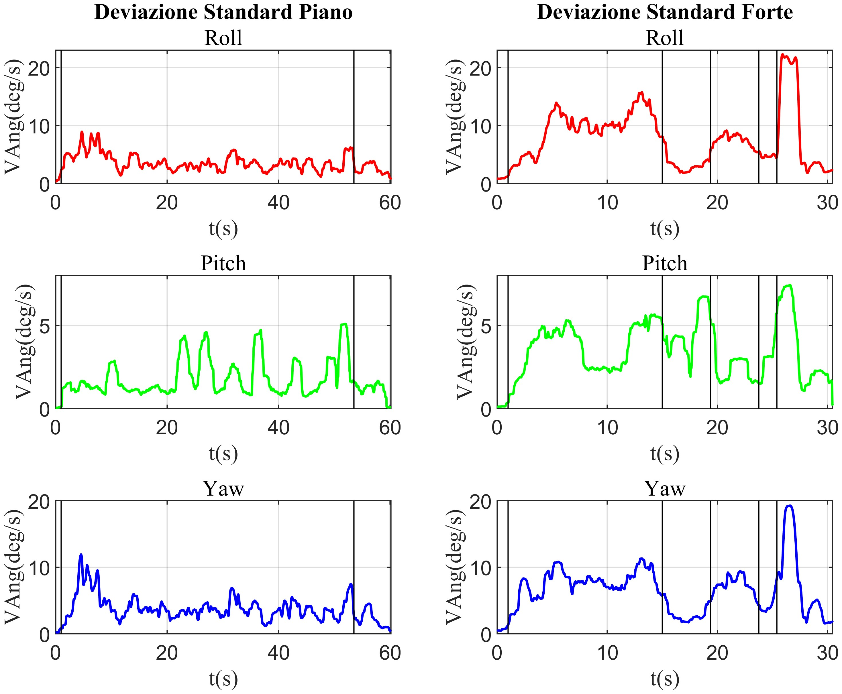
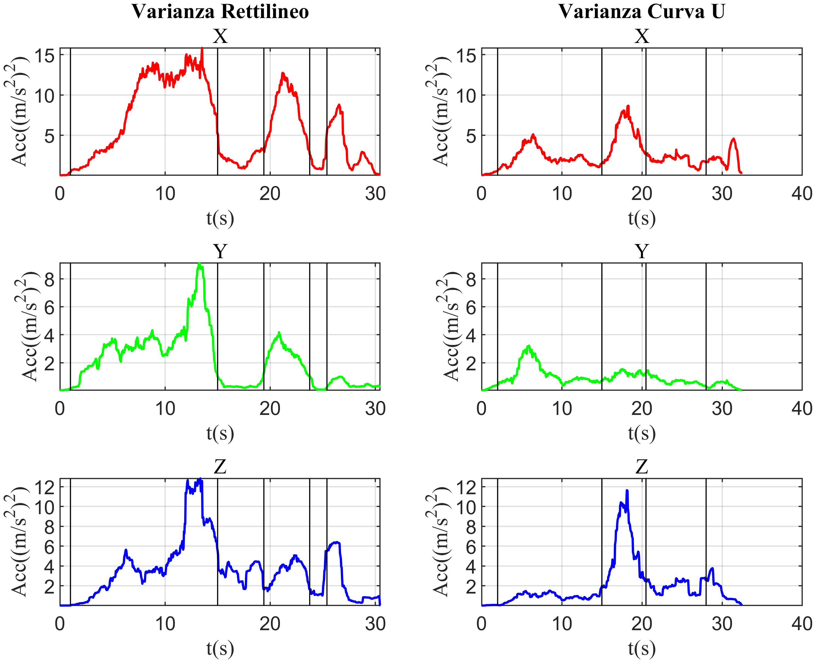
Indicatori
Indicatori per caratterizzare la cadenza della pedalata
Varianza accelerazione x e y
Distanza picco-picco accelerazione x e y
Massimo accelerazione x e y
Deviazione Standard Rollio
Problema
Non è sempre possibile distinguere le curve
e le frenate dalla cadenza.

Slide 10
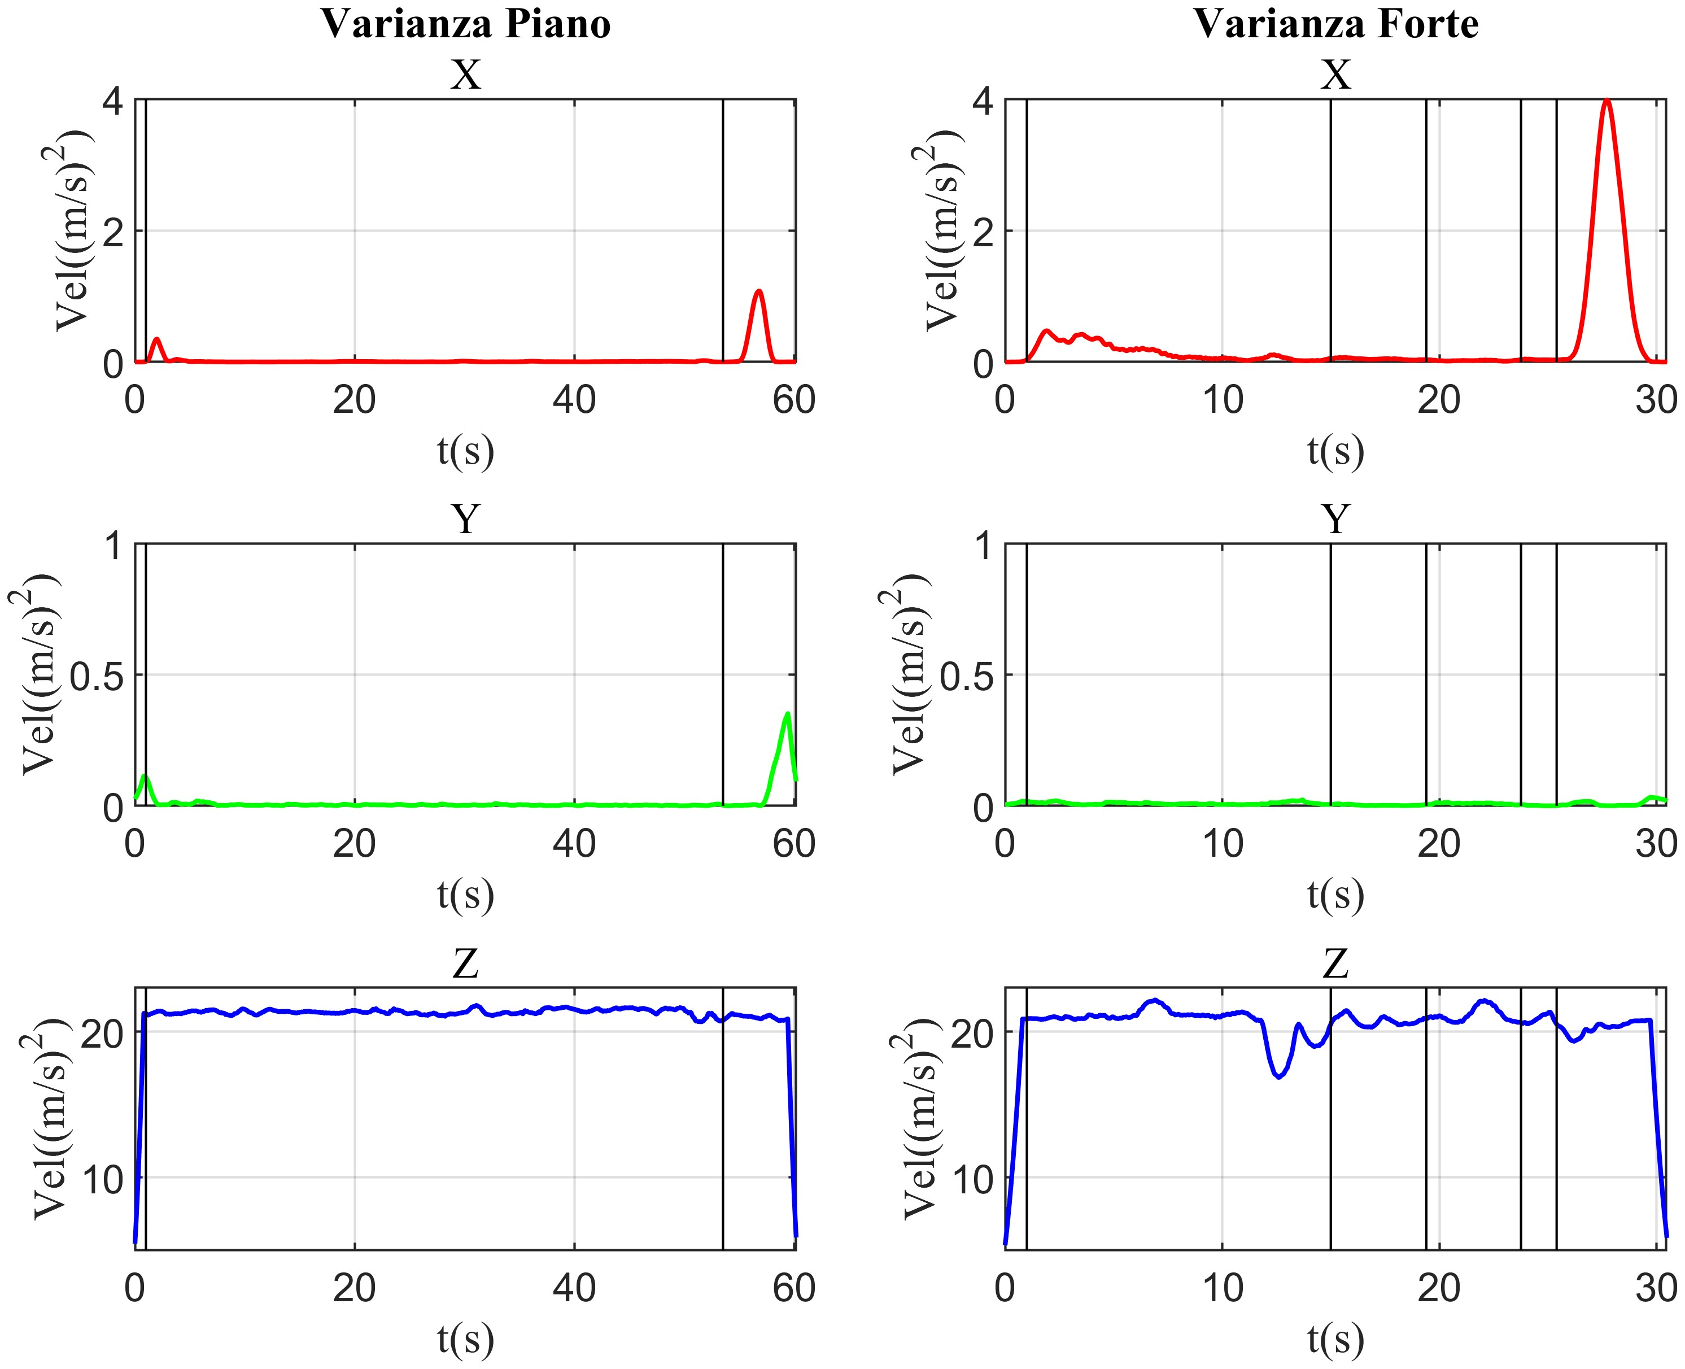
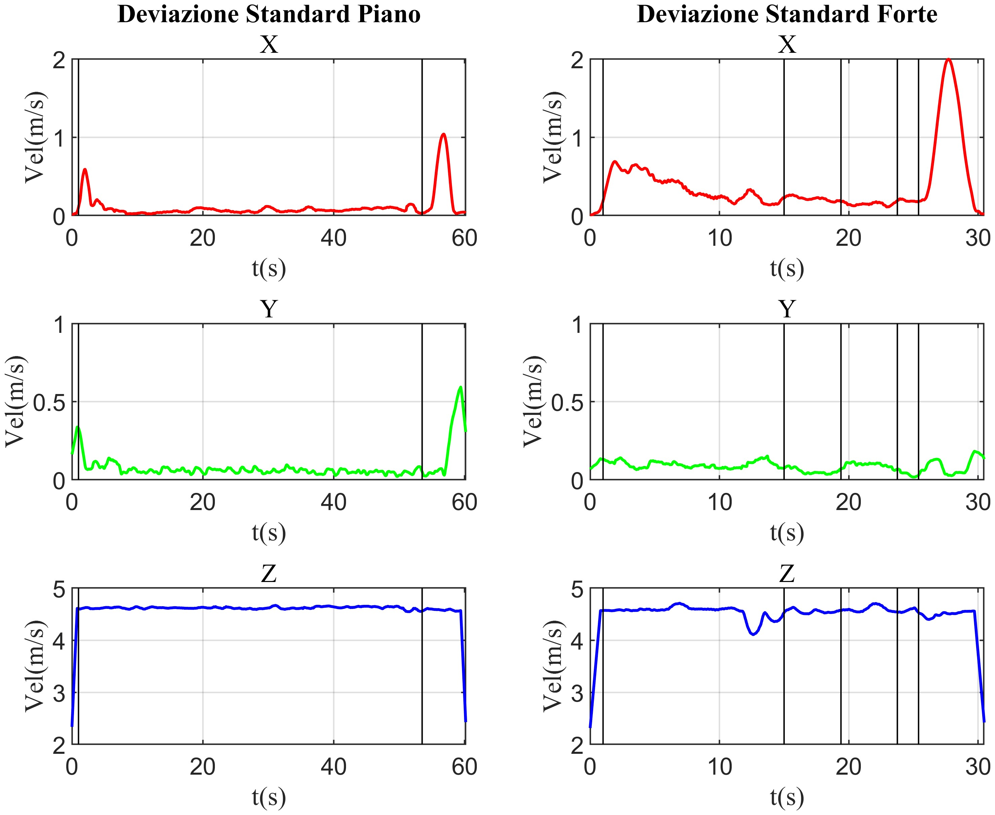
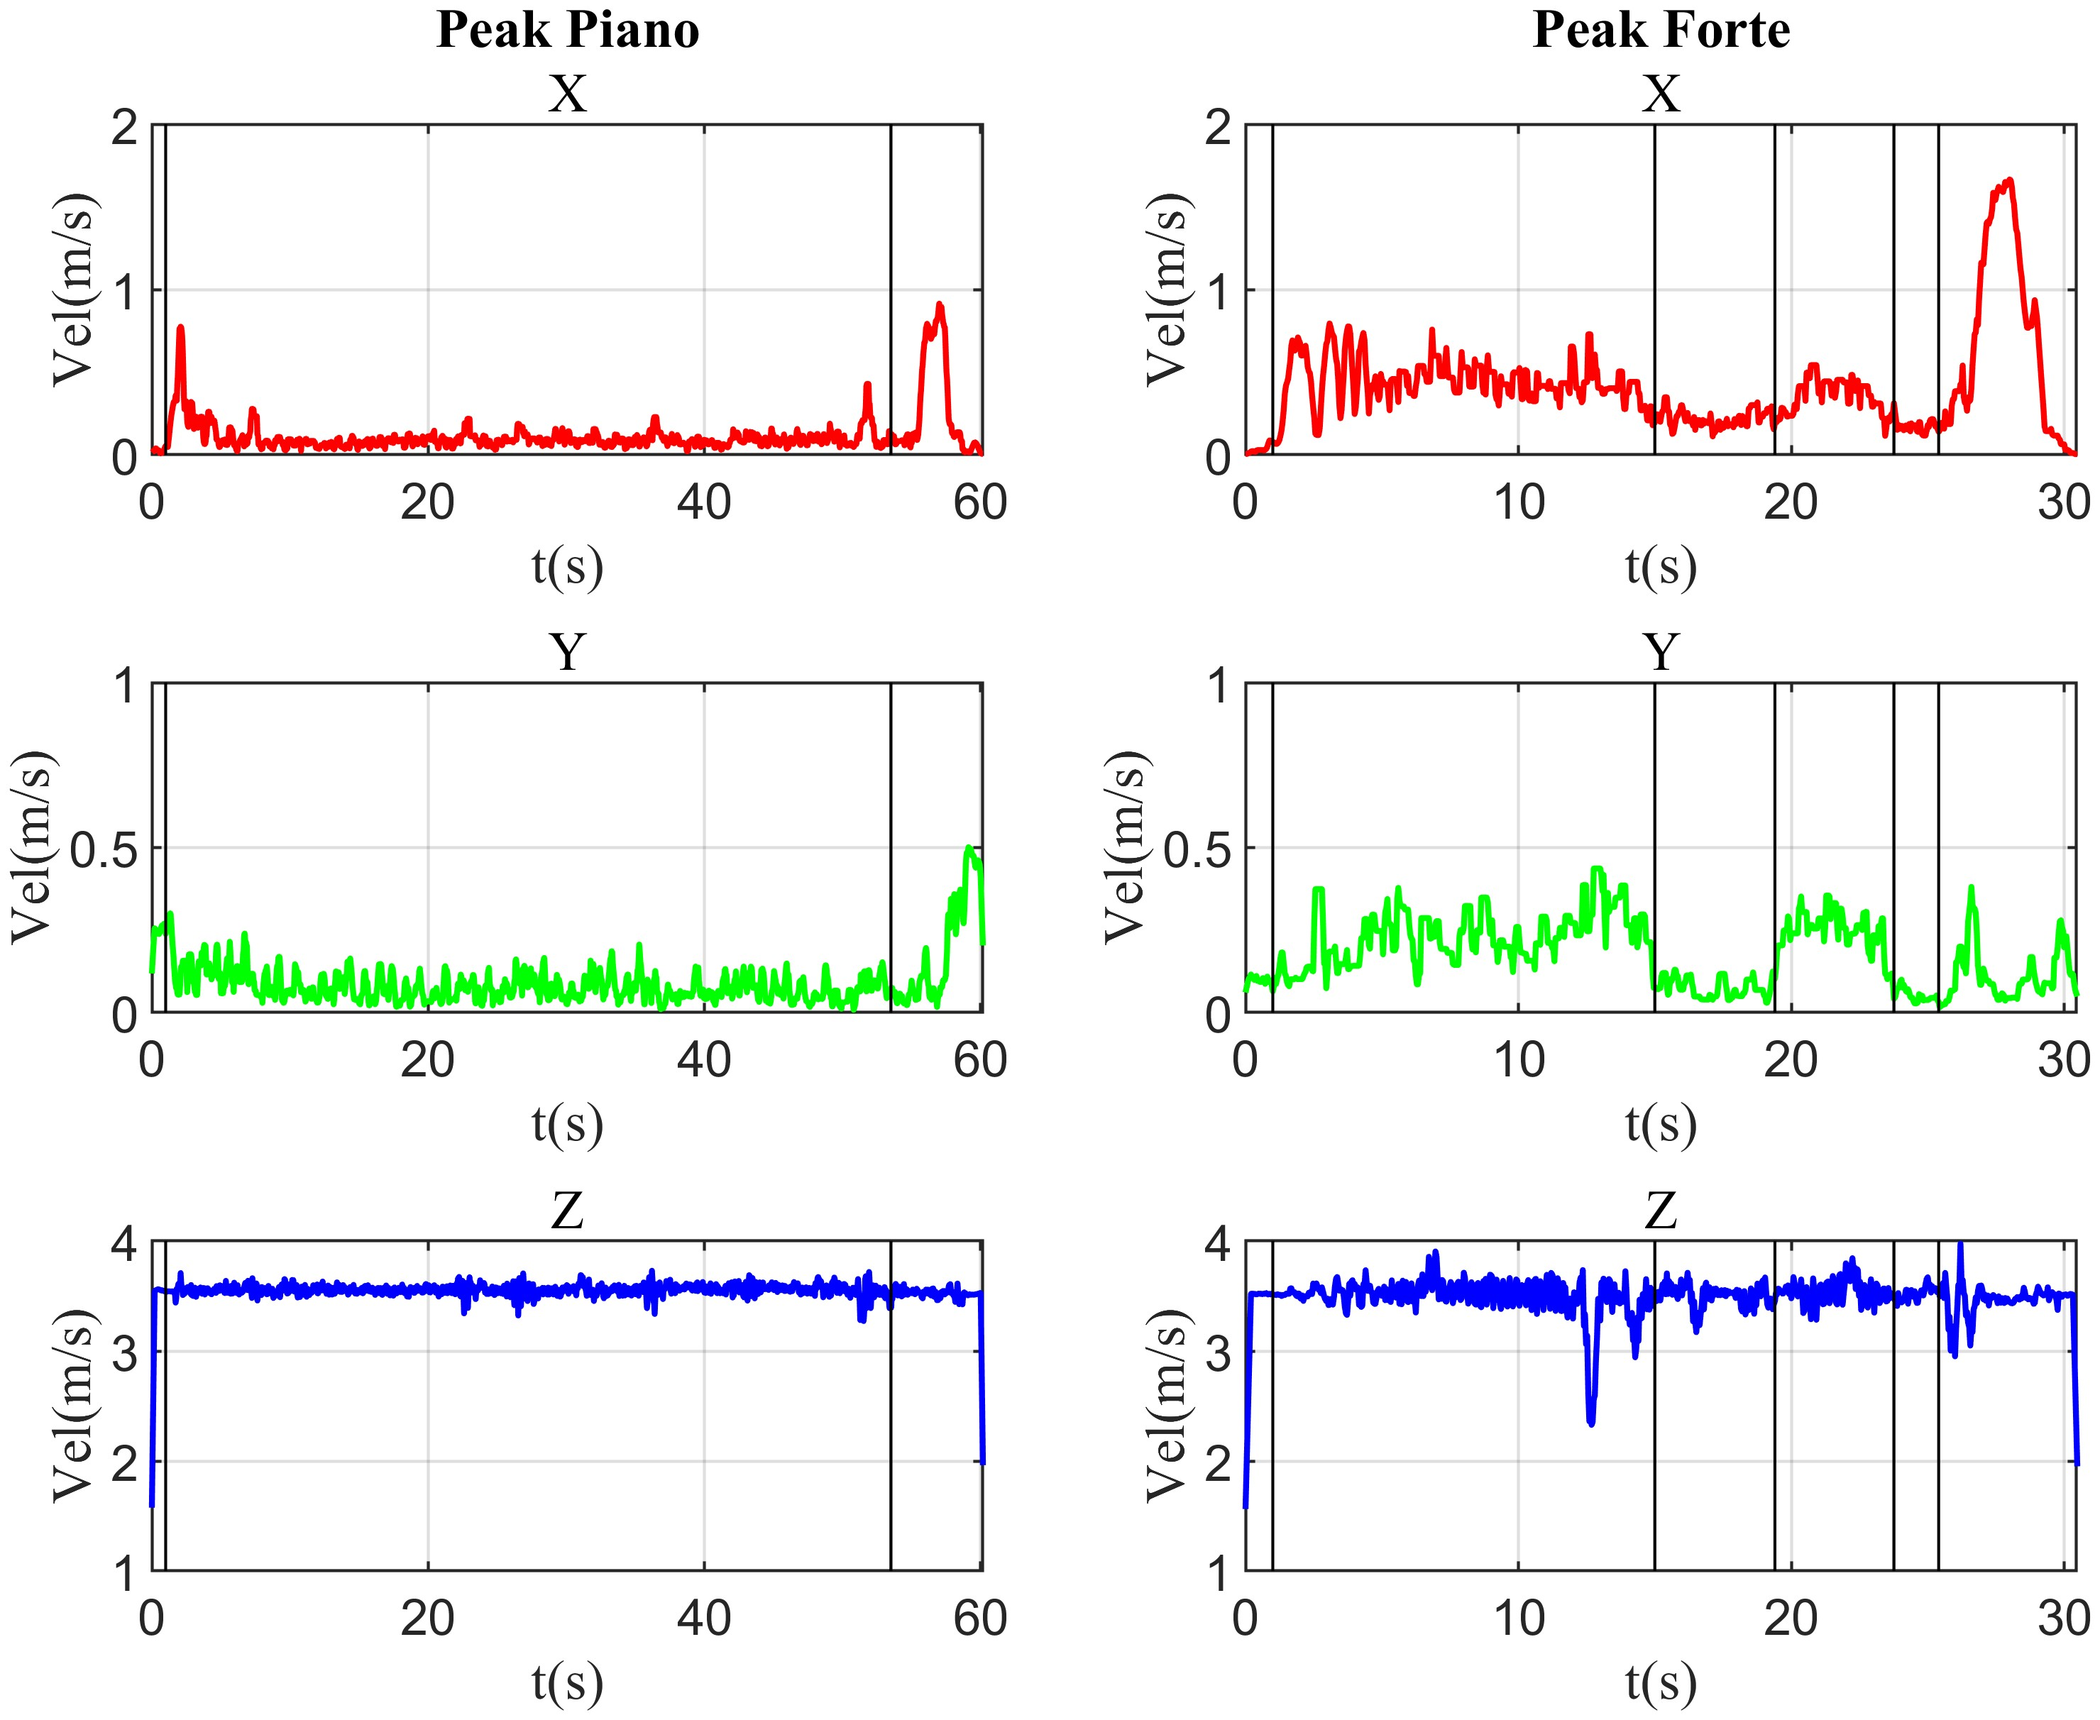
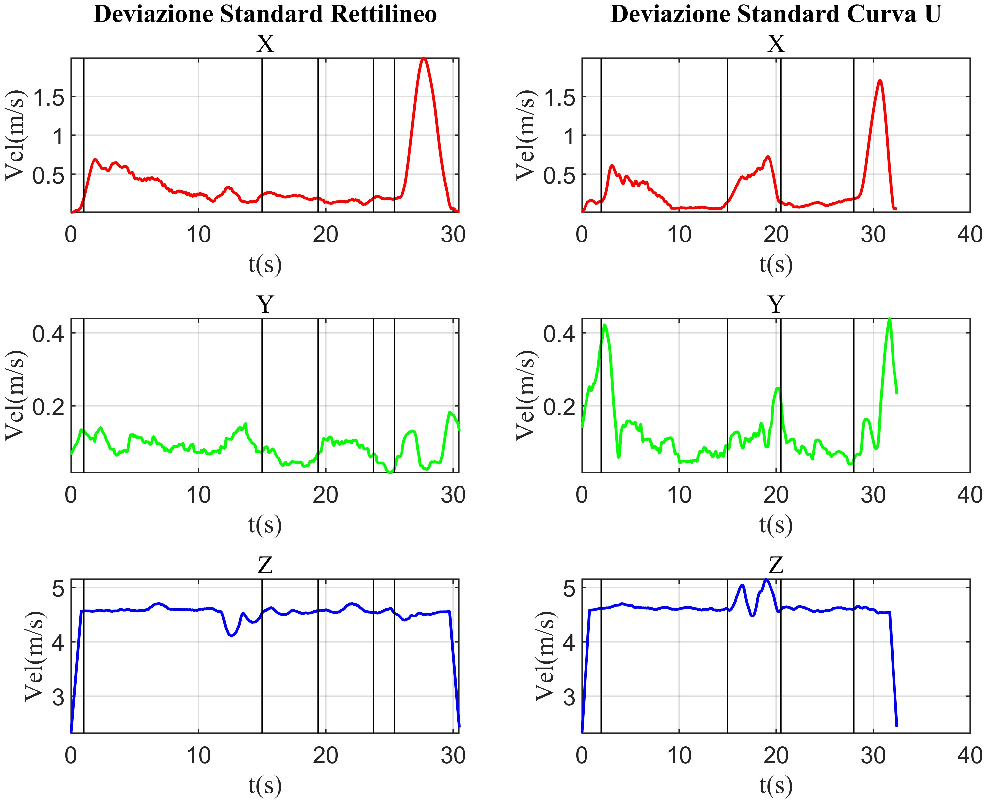
Indicatori
Indicatori per caratterizzare la frenata
Media accelerazione x
Varianza velocità x
Deviazione Standard velocità x
Distanza picco-picco velocità x
Problema
Può essere difficile distinguere le curve
dalle frenate

Slide 11
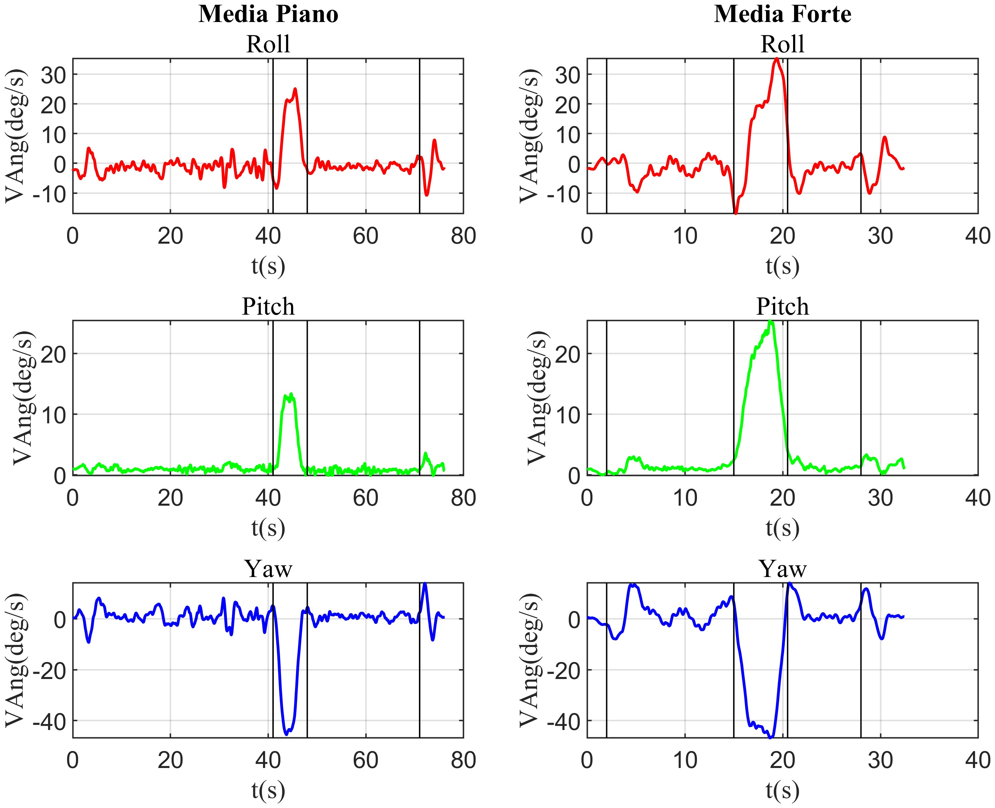
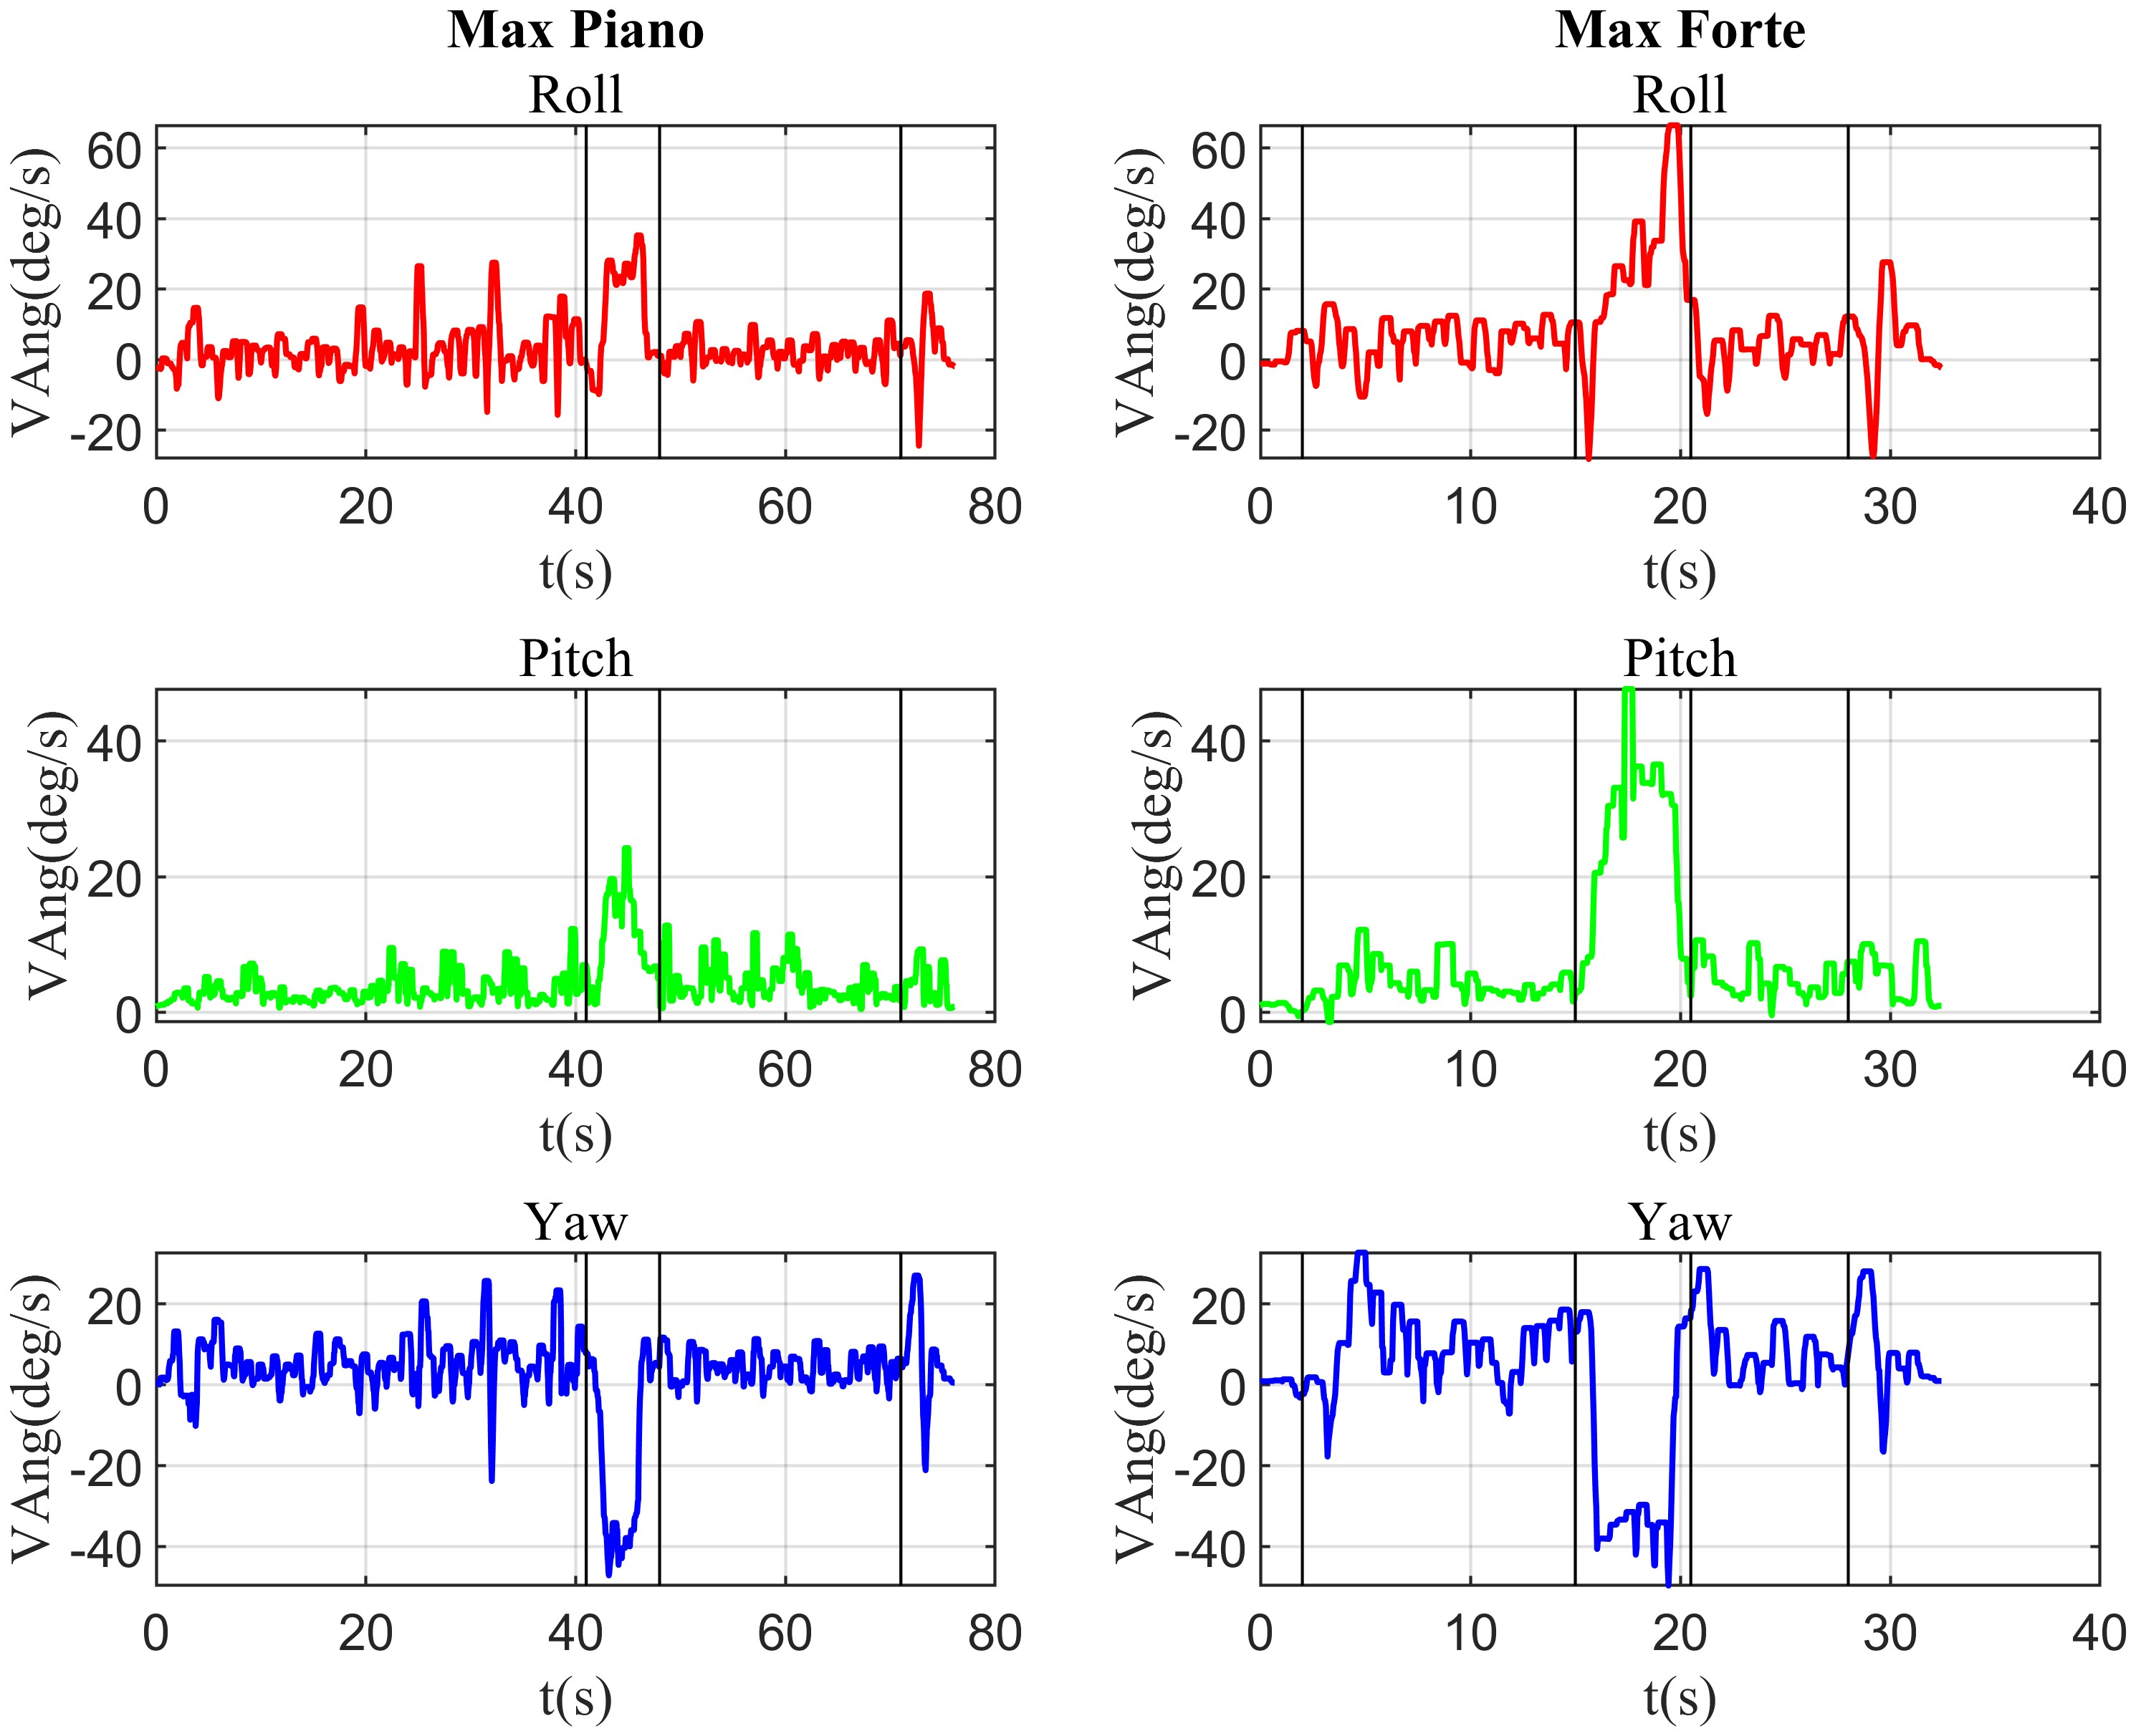
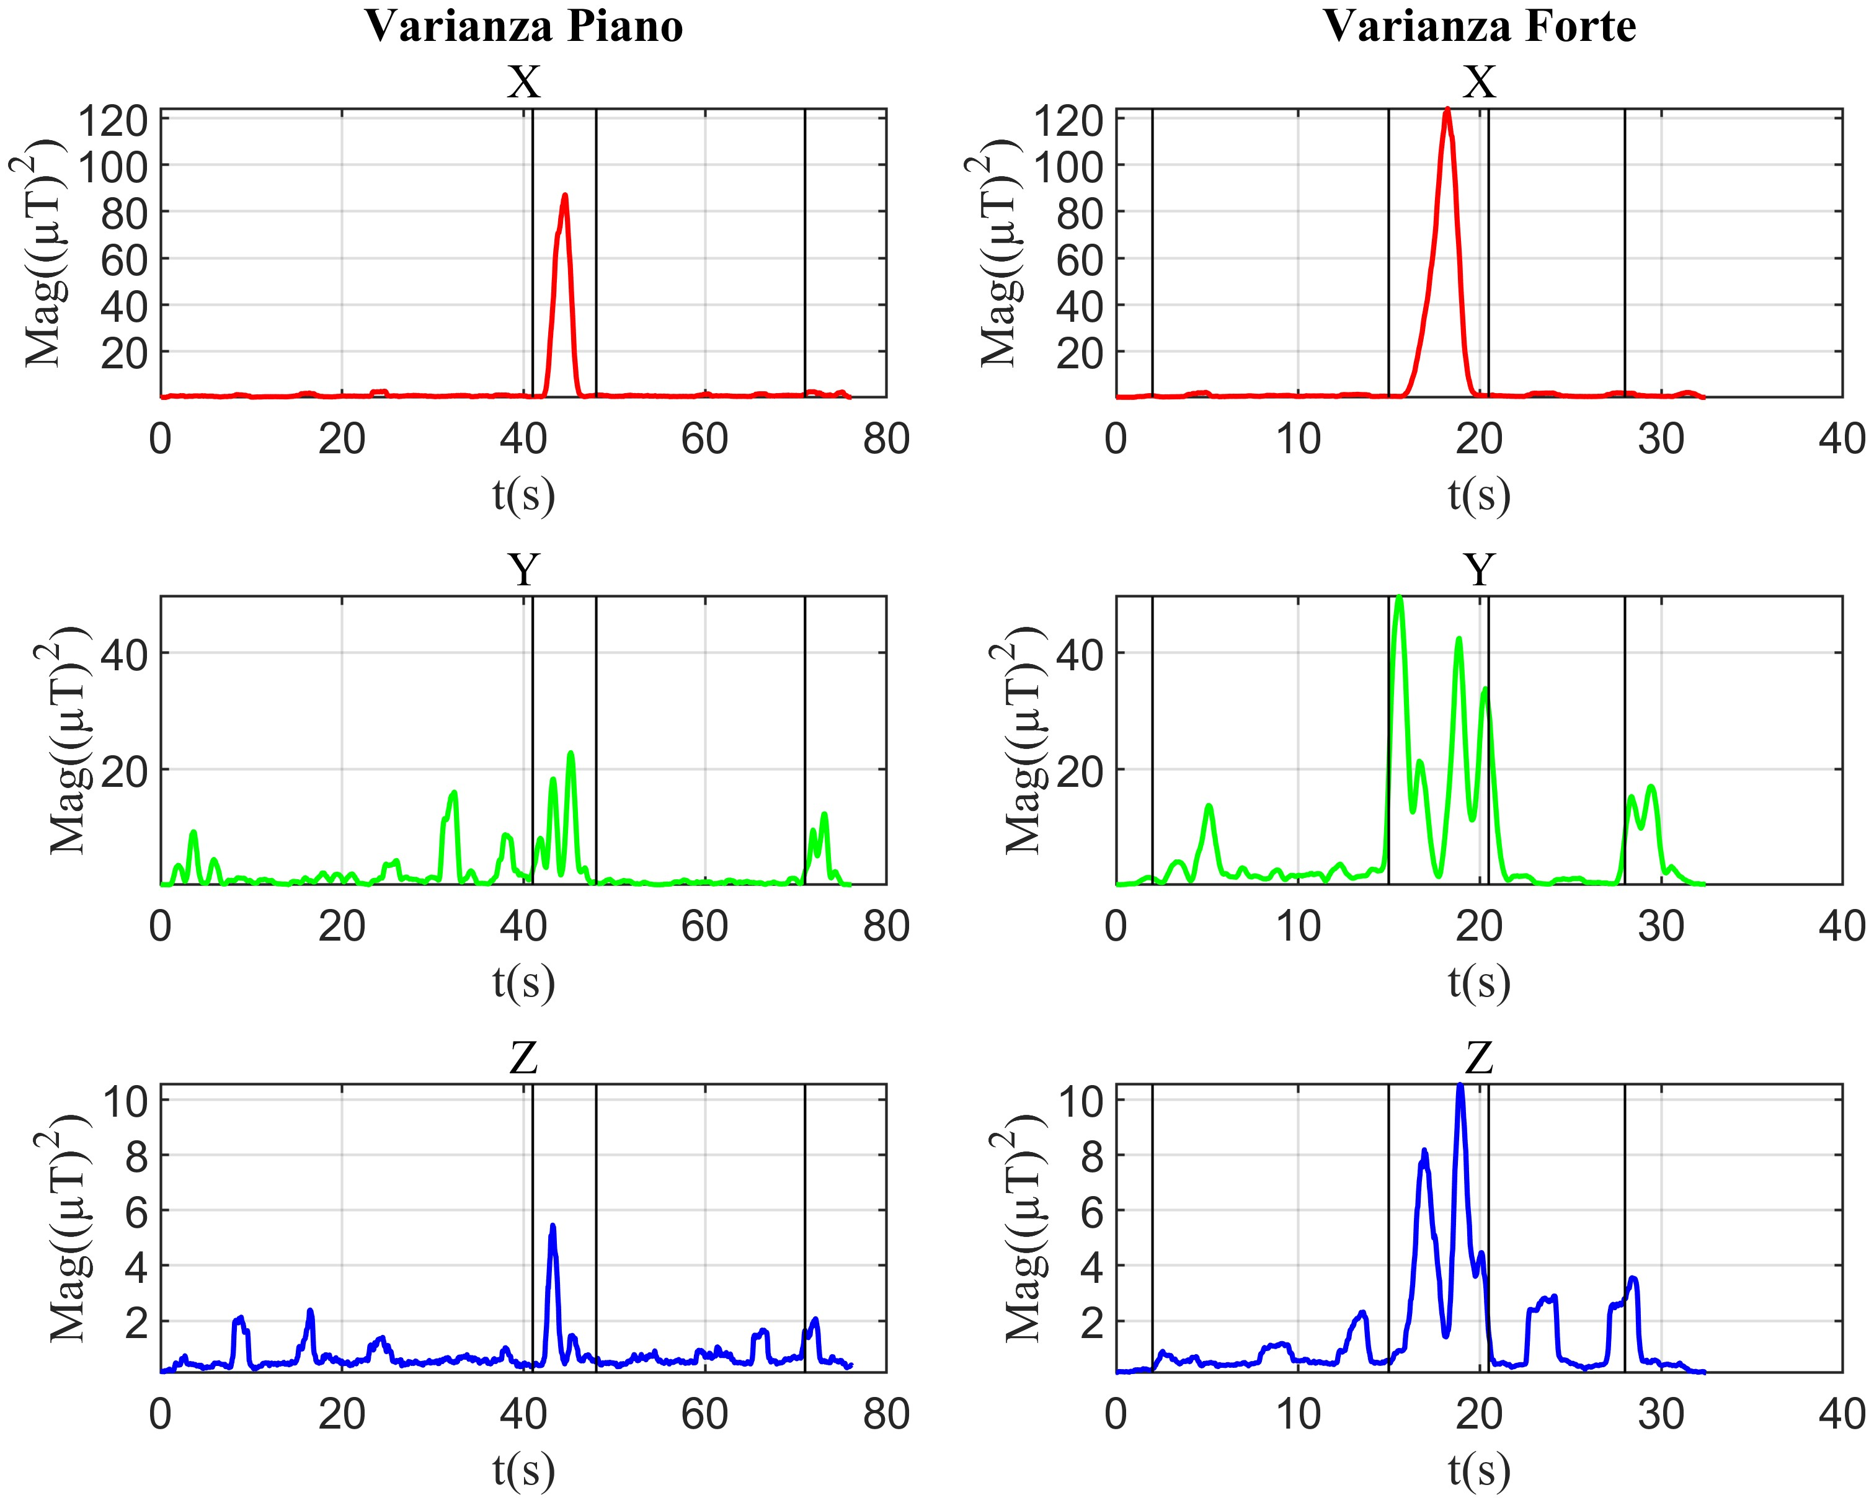
Indicatori
Indicatori per caratterizzare le curve
Media Beccheggio e Imbardata
Massimo Beccheggio e Imbardata
Varianza Campo Magnetico x

Slide 12

Sviluppi Futuri
Ulteriori dati da raccogliere
Salite e Discese
Gravità
Cambio Rapporti
Utilizzo degli Indicatori
Impostare valori soglia
Tecniche di Machine Learning
Dynamic Time Warping

Slide 13
Grazie a Tutti per l’Attenzione

